Slide 1
Kulttuurimaisemassa ovat vallitsevina ihmisen toiminnan vaikutukset (mm. pellot, asuin- ja teollisuusalueet)
Maankäytöllä tarkoitetaan alueen käyttöä tiettyyn tarkoitukseen (esim. asuin- ja virkistysalueiksi)
Kansallismaisemat ovat identiteetille tärkeitä maisemia (mm. Koli)

Slide 2
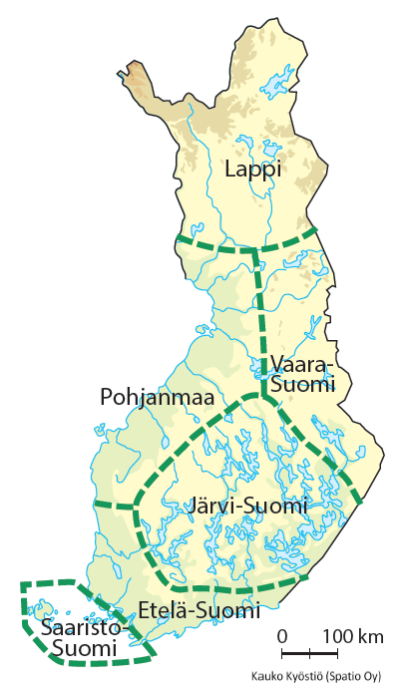
Suomen päämaisema-alueet

Slide 3
Kulttuurimaisemien tulkitseminen
Kulttuurimaiseman tulkitseminen kartasta s. 102
Kulttuurimaiseman tulkitseminen kuvasta s.103

Slide 4
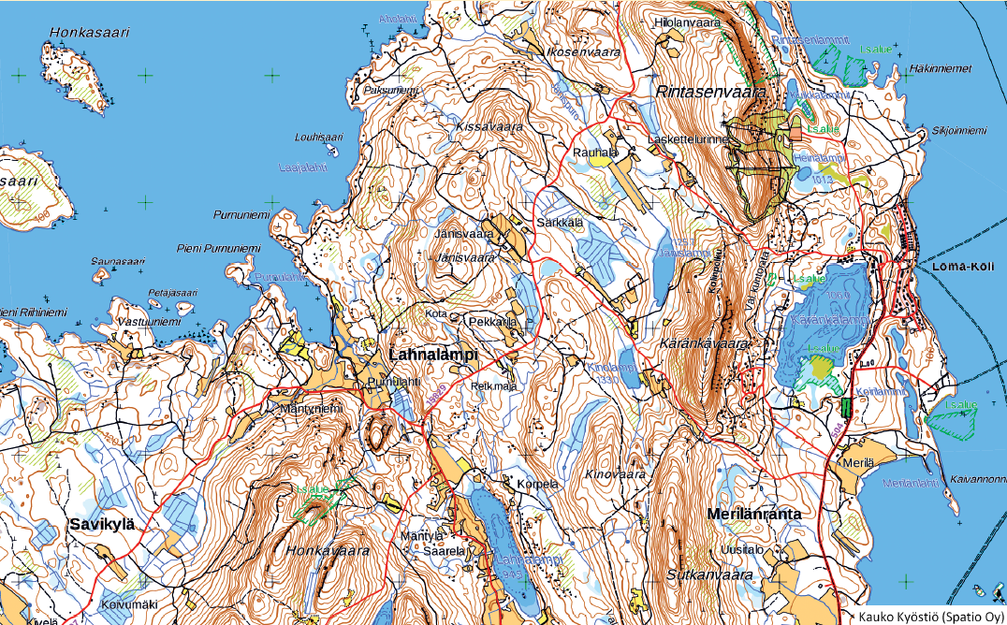

Slide 5
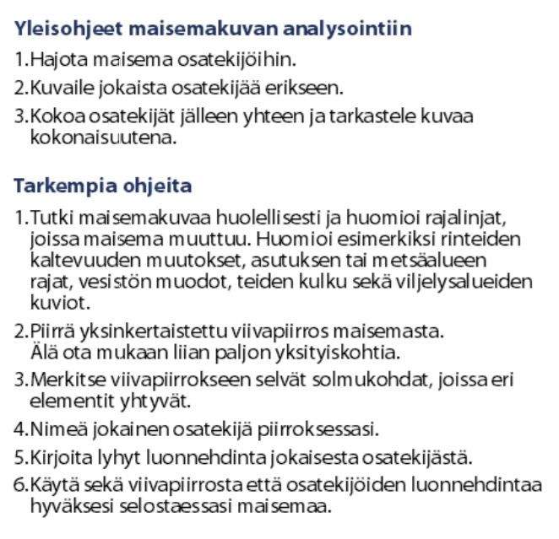

Slide 6
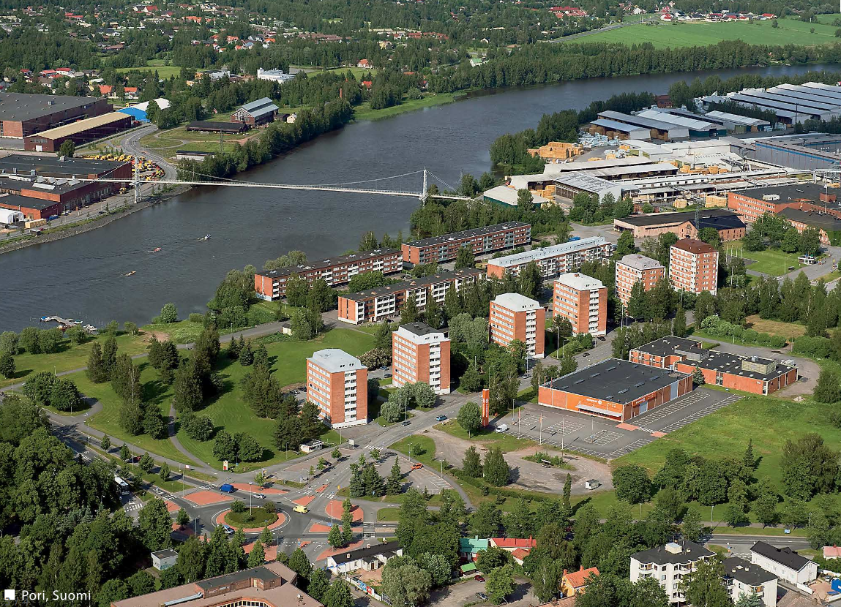
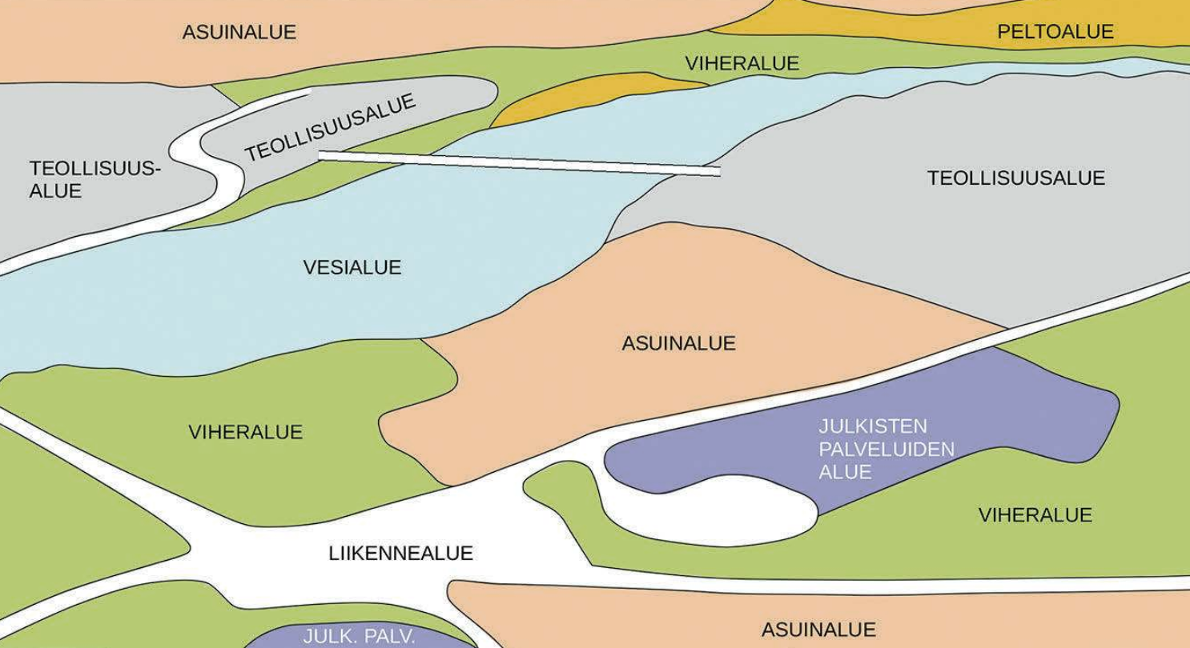
Tehtävä 4 s. 104

